Slide 1


УПОЛНОМОЧЕННЫЙ ПО ЗАЩИТЕ ПРАВ ПРЕДПРИНИМАТЕЛЕЙ
В РЕСПУБЛИКЕ КАРЕЛИЯ
ГНЁТОВА ЕЛЕНА ГЕОРГИЕВНА

Slide 2




Виды контрольных (надзорных) мероприятий и контрольных (надзорных) действий.
Специальные режимы государственного контроля (надзора)

Slide 3
Понятие «государственный контроль (надзор), муниципальный контроль»
Под государственным контролем (надзором), муниципальным контролем в Российской Федерации понимается деятельность контрольных (надзорных) органов, направленная на:
предупреждение, выявление и пресечение нарушений обязательных требований, осуществляемая в пределах полномочий контрольных (надзорных) органов посредством:
Профилактики нарушений обязательных требований,
Оценки соблюдения гражданами и организациями обязательных требований,
Выявления нарушений обязательных требований
Принятия мер по пресечению выявленных нарушений обязательных требований,
Устранения последствий и (или) восстановлению правового положения, существовавшего до возникновения таких нарушений.
Федеральный закон
от 31.07.2020 N 248-ФЗ
О государственном контроле (надзоре) и муниципальном контроле в Российской Федерации"

Slide 4

МЕРОПРИЯТИЯ
Профилактические
Контрольно-надзорные

Slide 5
Особенности организации и осуществления государственного контроля (надзора), муниципального контроля
Невозможность проведения профвизита (составлен акт о невозможности) | Орган контроля вправе не позднее 3 месяцев со дня составления такого акта принять решение о проведении в отношении контролируемого лица такого же профилактического визита без предварительного уведомления контролируемого лица.
Профилактический визит по обращению КЛ Возможность замены планового КНМ на профвизит | Обращение не позднее чем за 2 месяца до даты начала проведения планового КНМ. Проведение ПВ не позднее, чем за 1 месяц до плановой проверки. КНО вправе принять решение об исключении плановой проверки из плана в случае, если в течение 3 месяцев до даты проверки был проведен профилактический визит.
Контроль предписания | новое основание для проведения внепланового контрольного мероприятия по согласованию с органами прокуратуры, предполагающее возможность контроля предписания об устранении выявленного нарушения обязательных требований, выданного не ранее 01 марта 2023 года и не связанного с возникновением непосредственной угрозы причинения вреда жизни и тяжкого вреда здоровью.
Выдача предписания | с 17 марта 2023 года отменено ограничение, устанавливающее право выдачи предписания по итогам КНМ исключительно в случае, если в ходе КНМ были выявлены факты нарушений, влекущих непосредственную угрозу причинения вреда жизни и тяжкого вреда здоровью.
Внеплановые КНМ (изменено основание) | По согласованию с прокуратурой. Основание – выявление индикатора риска нарушения обязательных требований (вне зависимости от объекта его выявления)

Slide 6
Единый реестр видов контроля
https://ervk.gov.ru
В единый реестр видов контроля включаются:
1) сведения о видах контроля и осуществляющих их контрольных (надзорных) органах, их территориальных органах и подразделениях;
2) сведения по вопросам осуществления видов федерального государственного контроля (надзора), регионального государственного контроля (надзора), муниципального контроля и соблюдения обязательных требований, предусмотренные частью 3 статьи 46 Закона № 248-ФЗ;
3) иные сведения, предусмотренные правилами формирования и ведения единого реестра видов контроля.

Slide 7
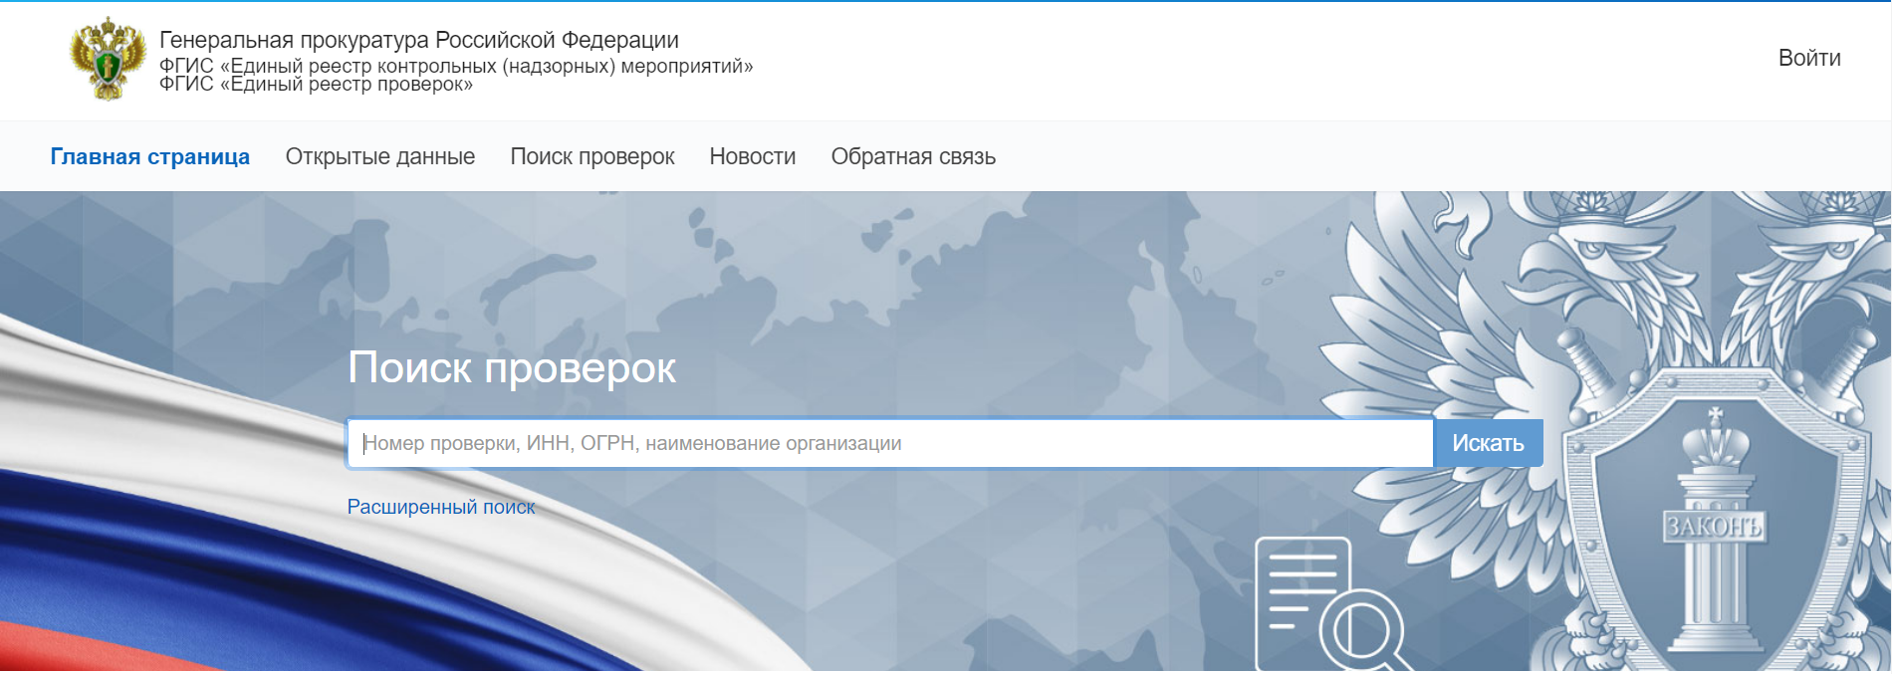
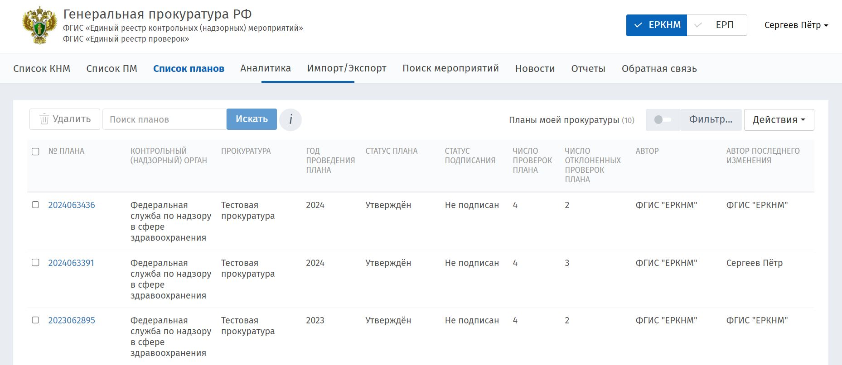

ФГИС «Единый реестр контрольных
(надзорных) мероприятий» (ЕРКНМ)
https://proverki.gov.ru
Система введена в промышленную эксплуатацию
приказом Генерального прокурора Российской Федерации от 05.07.2021 № 384
Программа обеспечивает взаимодействие контрольных (надзорных) органов и органов прокуратуры в рамках планирования и согласования проведения контрольных (надзорных) мероприятий - ведет учет проводимых контрольными органами профилактических и контрольных мероприятий, действий должностных лиц, решений контрольных органов, информаций о жалобах контролируемых лиц

Slide 8
Контрольные (надзорные) и профилактические мероприятия
Отличаются основаниями и порядком проведения, длительностью, а также особенностями взаимодействия проверяющего с проверяемым
Контрольные (надзорные) мероприятия (со взаимодействием с контролируемыми лицами):
1) контрольная закупка; 2) мониторинговая закупка;
3) выборочный контроль; 4) инспекционный визит;
5) рейдовый осмотр; 6) документарная проверка; 7) выездная проверка.
Контрольные (надзорные) мероприятия (без взаимодействия с контролируемыми лицами)*:
1) наблюдение за соблюдением обязательных требований;
2) выездное обследование.
Профилактические мероприятия:
1) информирование; 2) обобщение правоприменительной практики;
3) меры стимулирования добросовестности; 4) объявление предостережения;
5) консультирование; 6) самообследование; 7) профилактический визит.
Контролируемое лицо должно быть ознакомлено с актом КНМ!

Slide 9

Основания для проведения контрольных (надзорных) мероприятий
Сведения о причинении вреда (ущерба) или об угрозе причинения вреда (ущерба) охраняемым законом ценностям КНО получает:
1) при поступлении обращений (заявлений) граждан и организаций, информации от ОГВ, ОМСУ, из СМИ;
2) при проведении КНМ, включая КНМ без взаимодействия, специальных режимов государственного контроля (надзора), в том числе в отношении иных контролируемых лиц
наличие у КНО сведений о причинении вреда (ущерба) или об угрозе причинения вреда (ущерба) охраняемым законом ценностям либо выявление соответствия объекта контроля параметрам, утвержденным индикаторами риска нарушения ОТ, или отклонения объекта контроля от таких параметров;
наступление сроков проведения КНМ, включенных в план проведения КНМ;
поручение Президента РФ, поручение Правительства РФ о проведении КНМ в отношении конкретных контролируемых лиц;
требование прокурора о проведении КНМ в рамках надзора за исполнением законов, соблюдением прав и свобод человека и гражданина по поступившим в органы прокуратуры материалам и обращениям;
истечение срока исполнения решения КНО об устранении выявленного нарушения ОТ;
наступление события, указанного в программе проверок, если федеральным законом о виде контроля установлено, что КНМ проводятся на основании программы проверок.

Slide 10

Контрольно-надзорные мероприятия без взаимодействия с КЛ
Виды контрольных (надзорных) мероприятий без взаимодействия с контролируемыми лицами:
выездное обследование
наблюдение за соблюдением обязательных требований
По результатам данных мероприятий:
предписания об устранении нарушений обязательных требований не выдаются,
дела об административных правонарушениях не возбуждаются!

Slide 11


ОДНО ИЗ ПРИОРИТЕТНЫХ НАПРАВЛЕНИЙ РЕФОРМЫ КНД - ВНЕДРЕНИЕ ИНФОРМАЦИОННЫХ ТЕХНОЛОГИЙ, НАПРАВЛЕННЫХ НА АВТОМАТИЗАЦИЮ КОНТРОЛЬНО-НАДЗОРНОЙ ДЕЯТЕЛЬНОСТИ
Виды контрольно-надзорных мероприятий
Взаимодействие: встречи, телефонные и иные переговоры между контролируемым лицом и инспектором, запрос документов, иных материалов, присутствие инспектора в месте осуществления деятельности контролируемого лица (за исключением случаев присутствия инспектора на общедоступных производственных объектах)
1
Контрольная закупка
2
.
3
4
5
6
7
Мониторинговая закупка
Выборочный контроль
Инспекционный визит
Рейдовый осмотр
Документарная проверка
Наблюдение за соблюдением обязательных требований
Выездная проверка
Выездное обследование
С взаимодействием
Могут проводиться посредством дистанционного взаимодействия
(в т.ч. посредством аудио- и видеосвязи)
Без взаимодействия

Slide 12

Общие требования к проведению контрольных (надзорных) мероприятий
КНМ , за искл. КНМ без взаимодействия, могут проводиться на плановой и внеплановой основе только путем совершения инспектором и лицами, привлекаемыми к проведению КНМ, следующих КН действий:
1) осмотр;
2) досмотр;
3) опрос;
4) получение письменных объяснений;
5) истребование документов;
6) отбор проб (образцов);
9) экспертиза;
10) эксперимент
7) инструментальное обследование;
8) испытание;
Конкретные виды устанавливаются Положением о ВК

Slide 13

Общие требования к проведению контрольных (надзорных) мероприятий
Учет
Совершение КНМ и их результаты отражаются в документах, составляемых инспектором и лицами, привлекаемыми к совершению контрольных (надзорных) действий
Порядок осуществления
Проводятся с учетом внутренних правил и (или) установлений контролируемых лиц, режима работы объекта контроля, если они не создают непреодолимого препятствия по проведению КНМ
Невозможность проведения
1. Составление акта о невозможности;
2. До окончания срока проведения – в любое время;
3. Право на проведение такого же КНМ без предв. уведомления контролируемого лица и без согласования с органами прокуратуры
В случаях, установленных положением о ВК, для фиксации инспектором и лицами, привлекаемыми к совершению контрольных (надзорных) действий, доказательств нарушений ОТ могут использоваться фотосъемка, аудио- и видеозапись, иные способы фиксации доказательств. Порядок фотосъемки, аудио- и видеозаписи, иных способов фиксации доказательств устанавливается положением о ВК.

Slide 14
Плановые контрольно-надзорные мероприятия
Проводятся на основании плана проведения плановых КНМ на очередной календарный, формируемого КНО и подлежащего согласованию с органами прокуратуры.

Slide 15
Организация проведения внеплановых КНМ
Основания для проведения
поручение Президента РФ, поручение Правительства РФ о проведении КНМ в отношении конкретных контролируемых лиц
При поступлении от контролируемого лица в КНО информации об устранении нарушений ОТ, выявленных в рамках процедур периодического подтверждения соответствия (компетентности),осуществляемых в рамках разрешительных режимов в формах лицензирования, аккредитации, сертификации, включения в реестр, аттестации, прохождения экспертизы и иных разрешений, предусматривающих бессрочный характер действия соответствующих разрешений.(только внеплановая выездная проверка, внеплановый инспекционный визит)а
требование прокурора о проведении КНМ в рамках надзора за исполнением законов, соблюдением прав и свобод человека и гражданина по поступившим в органы прокуратуры материалам и обращениям
истечение срока исполнения решения КНО об устранении выявленного нарушения обязательных требований (в установленных случаях)
наступление события, указанного в программе проверок, если федеральным законом о виде контроля установлено, что КНМ проводятся на основании программы проверок
наличие у КНО сведений о причинении вреда (ущерба) или об угрозе причинения вреда (ущерба) охраняемым законом ценностям либо выявление соответствия объекта контроля параметрам, утвержденным индикаторами риска нарушения ОТ, или отклонения объекта контроля от таких параметров
За искл. внеплановых мероприятий без взаимодействия на основании заданий должностных лиц КНО, включая задания, содержащиеся в планах работы контрольного (надзорного) органа

Slide 16

Особенности проведения внеплановых проверок
Основанием для проведения внеплановых контрольных (надзорных) мероприятий является выявление индикаторов риска нарушения обязательных требований
(по согласованию с органами прокуратуры):
превышение площади земельного участка
отклонение местоположение границ характерных точек
использование земельного участка в отсутствии законных прав на землю
отсутствие ОКС и ведения строительной деятельности на ЗУ, предназначенном для ИЖС или иного строительства, находящемся в собственности контролируемого лица
нецелевое использование участка

Slide 17
В день подписания решения о проведении ВКНМ орган КНО направляет в прокуратуру сведения о ВКНМ с приложением:
-копии решения о проведении ВКНМ
-документов, содержащих сведения об основаниях проведения ВКН.
Рассмотрение органами прокуратуры – в день поступления.
Согласование/отказ в согласовании - не позднее 1 р.д.со дня поступления
Особенности организации проведения внеплановых КНМ

Slide 18

Контрольная закупка
Контрольная закупка - контрольное (надзорное) мероприятие, в ходе которого инспектором совершаются действия по созданию ситуации для осуществления сделки в целях оценки соблюдения обязательных требований при продаже продукции (товаров), выполнении работ, оказании услуг потребителям
Условие проведения: не менее двух свидетелей или двух инспекторов либо с применением видеозаписи
(за искл. дистанционной)
КЗ может проводиться с использованием почтовой связи, информационно-телекоммуникационных сетей, в том числе сети "Интернет", а также сетей связи для трансляции телеканалов и (или) радиоканалов (далее - дистанционная контрольная закупка).
КНД в ходе контрольной закупки: осмотр; эксперимент.
Проводится без предварительного уведомления контролируемого лица.
Срок проведения определяется периодом времени, в течение которого обычно осуществляется сама сделка.
Объявление о проведении КЗ – после ее осуществления (с предоставлением служебного удостоверения)

Slide 19
Мониторинговая закупка -
КНМ, в ходе которого инспектором совершаются действия по созданию ситуации для осуществления сделки в целях последующего направления продукции (товаров), результатов выполненных работ, оказанных услуг на испытание, экспертизу, исследование продукции (товаров), результатов выполненных работ, оказанных услуг на предмет их соответствия обязательным требованиям к безопасности и (или) качеству.
Контрольные (надзорные) действия:
1) осмотр;
2) опрос;
3) эксперимент;
4) инструментальное обследование;
5) истребование документов;
6) испытание;
7) экспертиза.
Мониторинговая закупка проводится без предварительного уведомления контролируемого лица.
Внеплановая МЗ – только по согласованию с органами прокуратуры
СРОК личного взаимодействия –не более 1 рабочего дня + экспертиза
СРОК составления акта – в течение 24 часов с момента получения данных экспертизы, исследования

Slide 20

Выборочный контроль-
Может осуществляться исключительно при отсутствии возможности оценки соблюдения обязательных требований иными способами, без отбора проб (образцов) продукции (товаров).
Отбор проб (образцов) продукции (товаров) по месту хранения, применения (эксплуатации), реализации в целях подтверждения их соответствия ОТ, безопасности, качеству.
КНД: осмотр, получение письменных объяснений, истребование документов, отбор проб (образцов), инструментальное обследование, испытание, экспертиза.
Результаты – в срок не превышающий 15 рабочих дней со дня получения результатов проб, инструментальных обследований и тд.
Отбор проб – в исключительных случаях
Присутствие КЛ (или видеофиксация) при отборе – обязательны!
После завершения проведения КНД (в общем случае) продукция (товары) возвращается лицу, у которого она была изъята.

Slide 21

Инспекционный визит –
КНМ, проводимое путем взаимодействия с конкретным контролируемым лицом и (или) владельцем (пользователем) производственного объекта.
Место проведения –
место нахождения, осуществления деятельности контролируемого лица (его филиалов, представительств, обособленных структурных подразделений) либо объекта контроля
Без предварительного уведомления КЛ и собственника производственного объекта.
СРОК
на одном производственном объекте, территории не может превышать 1 рабочий день.
КНД:
1) осмотр;
2) опрос;
3) получение письменных объяснений;
4) инструментальное обследование;
5) истребование документов
По согласованию с органами прокуратуры (за искл.особых случаев)

Slide 22

Рейдовый осмотр
КНМ проводится в целях оценки соблюдения ОТ по использованию (эксплуатации) производственных объектов, которыми владеют, пользуются или управляют несколько лиц, находящиеся на территории, на которой расположено несколько контролируемых лиц.
КНД: осмотр; досмотр; опрос; получение письменных объяснений; истребование документов; отбор проб (образцов); инструментальное обследование; испытание; экспертиза; эксперимент.
СРОК
не более 10 рабочих ,
Срок взаимодействия - не более 1 рабочего дня.
Если в результате РО выявлены нарушения
ОТ, инспектор на месте проведения РО составляет акт
КНМ в отношении каждого контролируемого лица,
допустившего нарушение ОТ.
Отбор проб – только при отсутствии возможности оценки соблюдения ОТ иными способами, без отбора проб (образцов) продукции (товаров).

Slide 23

Выездная проверка -
Комплексное КНМ, проводимое посредством взаимодействия с конкретным КЛ, владеющим производственными объектами и (или) использующим их, в целях оценки соблюдения таким лицом ОТ, а также оценки выполнения решений КНО.
Проводится по месту нахождения (осуществления деятельности) КЛ (его филиалов, представительств, обособленных структурных подразделений) либо объекта контроля.
КНД: осмотр; досмотр; опрос; получение письменных объяснений; истребование документов; отбор проб (образцов); инструментальное обследование; испытание; экспертиза; эксперимент.
СРОК
не более 10 рабочих дней.
В отношении одного СМП –
общий срок взаимодействия в ходе проведения ВП
≤50 часов для малого предприятия
≤15 часов для микропредприятия

Slide 24

Документарная проверка
КНМ проводится по месту нахождения КНО.
Предмет - сведения, содержащиеся в документах контролируемых лиц, устанавливающих их организационно-правовую форму, права и обязанности, а также документы, используемые при осуществлении их деятельности и связанные с исполнением ими ОТ и решений КНО.
КНД:
1) получение письменных объяснений;
2) истребование документов;
3) экспертиза.
ЗАПРЕТ: истребование у КЛ сведений и документов, не относящихся к предмету документарной проверки, а также сведений и документов, которые могут быть получены этим органом от иных органов.
СРОК
не более 10 рабочих дней.
Внеплановая документарная проверка проводится без согласования с органами прокуратуры.

Slide 25


Система оценки и управления рисками
ОЦЕНКА РИСКОВ
УПРАВЛЕНИЕ РИСКАМИ
Проведение профилактических и контрольных (надзорных) мероприятий с целью обеспечить допустимый уровень риска в определенной сфере деятельности. Управление рисками происходит на основе оценки рисков
Определение вероятности возникновения риска и масштаба вреда (ущерба) для охраняемых законом ценностей

Slide 26

ОДНО ИЗ ПРИОРИТЕТНЫХ НАПРАВЛЕНИЙ РЕФОРМЫ КНД - ВНЕДРЕНИЕ ИНФОРМАЦИОННЫХ ТЕХНОЛОГИЙ, НАПРАВЛЕННЫХ НА АВТОМАТИЗАЦИЮ КОНТРОЛЬНО-НАДЗОРНОЙ ДЕЯТЕЛЬНОСТИ
Виды профилактических мероприятий
1
Информирование
2
.
3
4
5
6
7
Обобщение правоприменительной практики
Меры стимулирования добросовестности
Объявление предостережения
Консультирование
Самообследование
Профилактический визит

Slide 27

ОДНО ИЗ ПРИОРИТЕТНЫХ НАПРАВЛЕНИЙ РЕФОРМЫ КНД - ВНЕДРЕНИЕ ИНФОРМАЦИОННЫХ ТЕХНОЛОГИЙ, НАПРАВЛЕННЫХ НА АВТОМАТИЗАЦИЮ КОНТРОЛЬНО-НАДЗОРНОЙ ДЕЯТЕЛЬНОСТИ
Обязательны при государственном контроле
Обязательны при муниципальном контроле
1
Информирование
2
.
3
4
5
Обобщение правоприменительной практики
Объявление предостережения
Консультирование
Профилактический визит
1
Информирование
2
.
Консультирование

Slide 28

Программа профилактики рисков причинения вреда (ущерба)
охраняемым законом ценностям
Анализ текущего состояния осуществления вида контроля, описание текущего уровня развития профилактической деятельности КНО, характеристика проблем, на решение которых направлена программа профилактики рисков причинения вреда
Цели и задачи реализации программы профилактики рисков причинения вреда
Перечень профилактических мероприятий, сроки (периодичность) их проведения
Показатели результативности и эффективности программы профилактики рисков причинения вреда
Утверждается по каждому виду контроля ЕЖЕГОДНО!
Устанавливается категория риска по каждому КЛ или объекту контроля.

Slide 29

ОДНО ИЗ ПРИОРИТЕТНЫХ НАПРАВЛЕНИЙ РЕФОРМЫ КНД - ВНЕДРЕНИЕ ИНФОРМАЦИОННЫХ ТЕХНОЛОГИЙ, НАПРАВЛЕННЫХ НА АВТОМАТИЗАЦИЮ КОНТРОЛЬНО-НАДЗОРНОЙ ДЕЯТЕЛЬНОСТИ
Преимущества проведения
профилактических мероприятий:
Эффективный метод информирования -государственный аудит без нагрузки на контролируемых лиц
Предупредительный характер мер – предоставлена возможность вовремя устранить возможные нарушения и избежать наказания, понизить категорию риска
Все действия контролирующих органов по проведению контрольно-надзорных мероприятий будут отражаться в информационных системах, что обеспечит «прозрачность» осуществления контроля

Slide 30
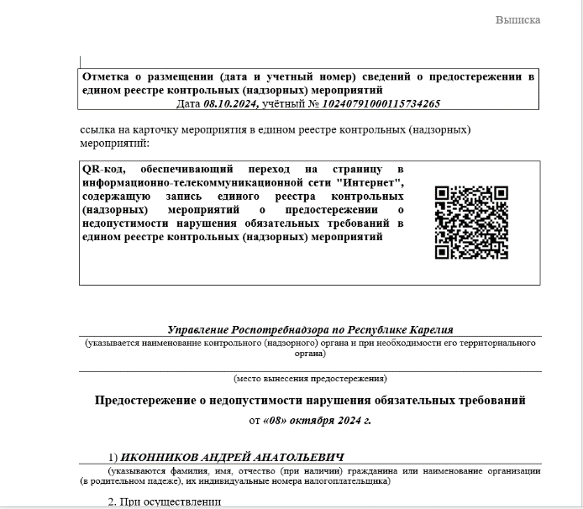
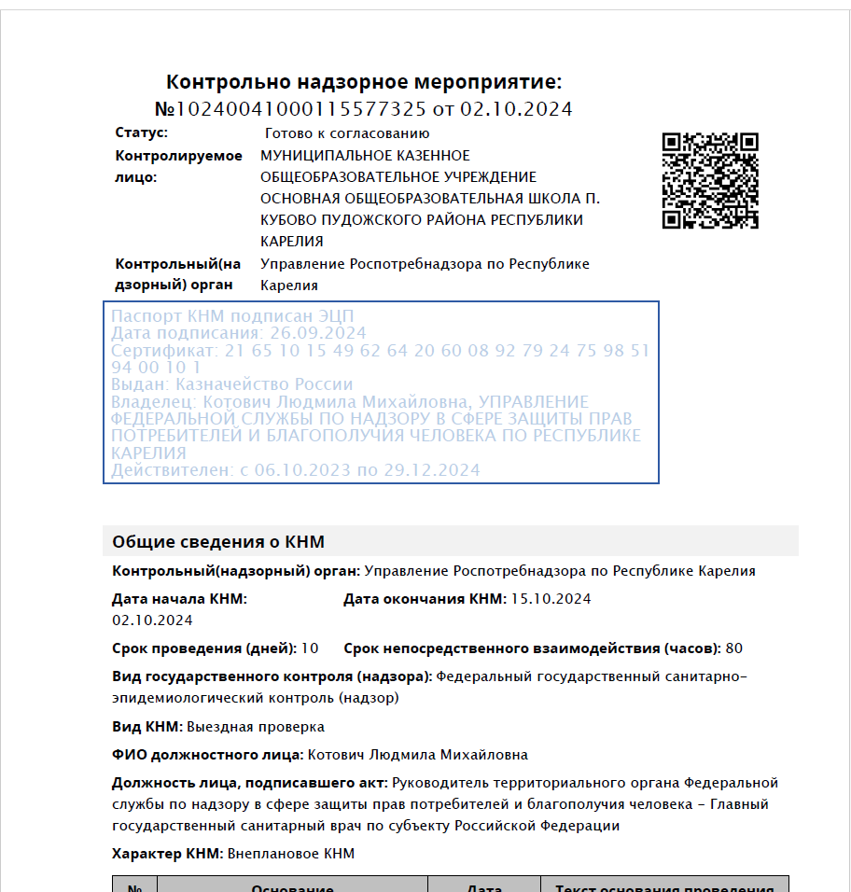
Решение о проведении профилактического, контрольного (надзорного) мероприятия
Решение на бумажном носителе
не выносится
Решение о проведении профилактического мероприятия, контрольного (надзорного) мероприятия, информация о котором вносится в единый реестр контрольных (надзорных) мероприятий, принимается путем внесения соответствующей информации в единый реестр контрольных (надзорных) мероприятий и ее подписания без необходимости вынесения отдельного решения и внесения его в единый реестр.
Проверка вынесенного решения через QR-код в системе ЕРКНМ

Slide 31

Федеральный закон № 248-ФЗ
Если при проведении профилактических мероприятий установлено, что объекты контроля представляют явную непосредственную угрозу причинения вреда (ущерба) охраняемым законом ценностям или такой вред (ущерб) причинен, инспектор незамедлительно направляет информацию об этом руководителю (заместителю руководителя) КНО или иному должностному лицу КНО, уполномоченному в соответствии с положением о виде контроля на принятие решений о проведении КНМ, для принятия решения о проведении КНМ.
Постановление Правительства РФ
от 10.03.2022 №336
Плановые КНМ только в отношении ЧВРи ВР
Замена планового контроля на профилактический визит для отдельных КЛ

Slide 32

ИНФОРМИРОВАНИЕ
КНО осуществляют информирование контролируемых лиц и иных заинтересованных лиц по вопросам соблюдения обязательных требований.
Информирование осуществляется посредством размещения соответствующих сведений на официальном сайте КНО, в СМИ, через личные кабинеты контролируемых лиц в ГИСах (при их наличии) и в иных формах.
КНО обязаны размещать и поддерживать в актуальном состоянии на своем официальном сайте:
1) тексты НПА, регулирующих осуществление ГК(Н) (МК);
2) сведения об изменениях, внесенных в НПА, регулирующие осуществление ГК(Н) (МК), о сроках и порядке их вступления в силу;
3) перечень НПА с указанием структурных единиц этих актов, содержащих обязательные требования, оценка соблюдения которых является предметом контроля, а также информацию о мерах ответственности, применяемых при нарушении ОТ, с текстами в действующей редакции;
4) утвержденные проверочные листы в формате, допускающем их использование для самообследования;
5) руководства по соблюдению ОТ, разработанные и утвержденные в соответствии с 247-ФЗ от 31.07.2020 № "Об обязательных требованиях в Российской Федерации";
6) перечень индикаторов риска нарушения ОТ, порядок отнесения объектов контроля к категориям риска;
7) перечень объектов контроля, учитываемых в рамках формирования ежегодного плана КНМ, с указанием категории риска;
8) программу профилактики рисков причинения вреда и план проведения плановых КНМ контрольным (надзорным) органом (при проведении таких мероприятий);
9) исчерпывающий перечень сведений, которые могут запрашиваться КНО у контролируемого лица;
10) сведения о способах получения консультаций по вопросам соблюдения обязательных требований;
11) сведения о применении КНО мер стимулирования добросовестности контролируемых лиц;
12) сведения о порядке досудебного обжалования решений КНО, действий (бездействия) его должностных лиц;
13) доклады, содержащие результаты обобщения правоприменительной практики КНО;
14) доклады о государственном контроле (надзоре), муниципальном контроле;
15) информацию о способах и процедуре самообследования (при ее наличии), в том числе методические рекомендации по проведению самообследования и подготовке декларации соблюдения обязательных требований, и информацию о декларациях соблюдения обязательных требований, представленных контролируемыми лицами;
16) иные сведения, предусмотренные НПА РФ, НПА субъектов РФ, муниципальными правовыми актами и (или) программами профилактики рисков причинения вреда.

Slide 33

Обобщение правоприменительной практики
Обеспечение единообразных подходов к применению КНО и его должностными лицами ОТ, законодательства РФ о государственном контроле (надзоре), муниципальном контроле
Выявление типичных нарушений обязательных требований, причин, факторов и условий, способствующих возникновению указанных нарушений
Анализ случаев причинения вреда (ущерба) охраняемым законом ценностям, выявление источников и факторов риска причинения вреда (ущерба)
Подготовка предложений о внесении изменений в законодательство РФ о государственном контроле (надзоре), муниципальном контроле
Подготовка предложений об актуализации обязательных требований
Задачи обобщения практики
Результаты: доклад, содержащий результаты обобщения правоприменительной практики КНО. Доклад по каждому виду контроля, периодичность – в соответствии с положением о видах контроля, но не реже 1 раза в год.
Результаты обобщения правоприменительной практики включаются в ежегодный доклад КНО о состоянии государственного контроля (надзора), муниципального контроля.
Обязательное размещение доклада на сайте КНО.

Slide 34

ОДНО ИЗ ПРИОРИТЕТНЫХ НАПРАВЛЕНИЙ РЕФОРМЫ КНД - ВНЕДРЕНИЕ ИНФОРМАЦИОННЫХ ТЕХНОЛОГИЙ, НАПРАВЛЕННЫХ НА АВТОМАТИЗАЦИЮ КОНТРОЛЬНО-НАДЗОРНОЙ ДЕЯТЕЛЬНОСТИ
Меры стимулирования добросовестности
Цель
мероприятий
Мотивация контролируемых лиц к соблюдению обязательных требований
Суть
мероприятий
Мероприятия направлены на нематериальное поощрение добросовестных контролируемых лиц (далее - меры стимулирования добросовестности), если такие меры предусмотрены положением о виде контроля
Как определяется
порядок оценки
добросовестности
В Положении о видах контроля. В нем же виды мер стимулирования добросовестности

Slide 35

ОБЪЯВЛЕНИЕ ПРЕДОСТЕРЕЖЕНИЯ
При наличии у КНО сведений о готовящихся нарушениях ОТ или признаках нарушений ОТ и (или) в случае отсутствия подтвержденных данных о том, что нарушение ОТ причинило вред (ущерб) охраняемым законом ценностям либо создало угрозу причинения вреда (ущерба) охраняемым законом ценностям, КНО объявляет контролируемому лицу предостережение о недопустимости нарушения обязательных требований и предлагает принять меры по обеспечению соблюдения обязательных требований
Контролируемое лицо вправе подать возражение относительно предостережения
(порядок - в Положении о видах контроля)
В предостережении указывается:
-какие действия (бездействие) КЛ могут приводят/могут привести к нарушению ОТ, предложения о принятии мер по обеспечению соблюдения ОТ.
Запрет требования представления контролируемым лицом сведений и документов.

Slide 36

КОНСУЛЬТИРОВАНИЕ
Профил.меропр., КНМ
ТелефонВКС
Личный прием
Способы
По вопросам, осуществления государственного контроля (надзора), муниципального контроля)
Без взимания платы
Должностное лицо КНО обязано соблюдать конфиденциальность информации
Не может предоставляться информация, содержащая оценку конкретного КНМ, решений и (или) действий должностных лиц КНО, иных участников КНМ, а также результаты проведенных в рамках КНМ экспертизы, испытаний
КНО осуществляют учет консультирований

Slide 37



САМООБСЛЕДОВАНИЕ
Добровольная самостоятельная оценка контролируемыми лицами уровня соблюдения ими обязательных требований
Методические рекомендации по проведению самообследования разрабатываются КНО и размещаются на его сайте
Самообследование осуществляется в автоматизированном режиме с использованием одного из способов, указанных на сайте КНО
Контролируемые лица при получении высокой оценки соблюдения ОТ вправе (если это предусмотрено Положением о видах контроля) принять декларацию соблюдения ОТ
(размещается на сайте КНО)
Срок действия декларации – не менее 1 года, не более 3 лет (аннулируется, если при проведении КНМ выявлены нарушения ОТ)
Новая декларация – не ранее срока, указанного в Положении о ВК

Slide 38




КНО обязан предложить проведение ПВ начинающим деят-ть в опред. сфере в течение 1 года с момента начала деят-ти
ПРОФИЛАКТИЧЕСКИЙ ВИЗИТ
ВКС
Профилактическая беседа по месту осуществления деятельности
Обязательно д.б. предусмотрены ПВ
Начинающие деятельность
Чрезвычайно высокие, высокие и значительные категории рисков
Уведомление
Обязательно минимум за 5 рабочих дней до его проведения
Право контролируемых лиц
вправе отказаться, уведомив об этом КНО не позднее, чем за 3 рабочих дня до даты проведения ПВ. Если замена Проверки –отказаться нельзя.
Формы ПВ
По результатам ПВ не м.б. выдано предписание об устранении нарушений

Slide 39
Профилактический визит
Проводится в форме беседы по месту осуществления деятельности либо дистанционно (путем использования видеоконференцсвязи), контролируемое лицо информируется:
об обязательных требованиях действующего законодательства
о соответствии объектов контроля критериям риска
об основаниях и рекомендуемых способах снижения категории риска
о видах, содержании и об интенсивности контрольных
(надзорных) мероприятий
На ЕПГУ действует сервис по оценке
проведенных профилактических визитов!

Slide 40
Предостережение о недопустимости нарушения обязательных требований
Объявляется в случае наличия сведений о готовящихся нарушениях, которые надзорный орган получает:
в ходе контрольных (надзорных) мероприятий без взаимодействия с контролируемыми лицами
при поступлении обращений граждан и организаций, информации от ОГВ, ОМСУ, из СМИ
В случае несогласия с предостережением контролируемое лицо вправе не позднее 30 дней со дня получения предостережения направить возражения в орган контроля (надзора)
Срок рассмотрения возражений составляет 30 дней

Slide 41
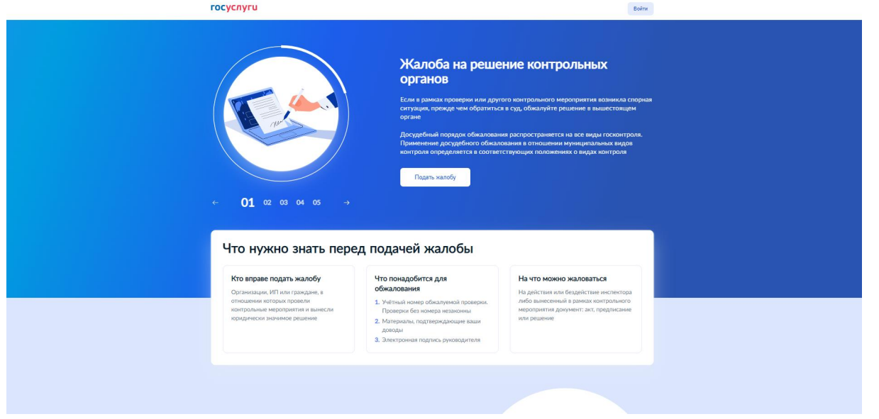

Slide 42
Совершенствование контроля в 2024 году
Совершенствование системы КНД
№ | Направление | Механизм реализации
1 | Рискориентированный подход | Увеличение количества индикаторов риска
 |  | Обсуждение с бизнесом индикаторов риска
 |  | Инвентаризация принятых ранее индикаторов риска
2 | Досудебное обжалование | Сокращение сроков обжалования до 15 дней
 |  | Возможность обжалования спецрежимов и мероприятий без взаимодействия
3 | Цифровизация | Цифровое административного производства
 |  | Использованию МП «Инспектор»
4 | Новые инструменты контроля | Система публичной оценки – присвоение объекту контролируемого лица соответствующей оценки уровня безопасности и иных качественных характеристик
 |  | Соглашение об устранении нарушений – исключение привлечения к административной ответственности за выявленные нарушения

Slide 43







УПОЛНОМОЧЕННЫЙ ПО ЗАЩИТЕ ПРАВ ПРЕДПРИНИМАТЕЛЕЙ В РЕСПУБЛИКЕ КАРЕЛИЯ
Принципы обеспечения баланса интересов бизнеса, Государства и общества
– предупреждение и профилактика нарушений обязательных требований;
–стимулирование добросовестного поведения контролируемых лиц;
– соразмерность степени вмешательства и мер воздействия вреду, который причинен;
– запрет на злоупотребление «проверочными» полномочиями;
-привлечение уполномоченных по защите прав предпринимателей к участию в проверочных мероприятиях;
-досудебное обжалование действий контролеров через Госуслуги.

Slide 44
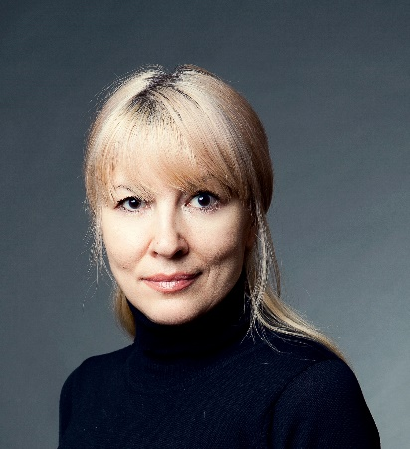

СПАСИБО ЗА ВНИМАНИЕ!
КОНТАКТЫ:
УПОЛНОМОЧЕННЫЙ ПО ЗАЩИТЕ ПРАВ ПРЕДПРИНИМАТЕЛЕЙ В РЕСПУБЛИКЕ КАРЕЛИЯ
ГНЁТОВА ЕЛЕНА ГЕОРГИЕВНА
Тел. (8142) 78-08-37
ombudsmanbiz@govrk.bizml.ru
http://kareliaombudsman.ru

